Slide 1

Química
Química das Soluções
Introdução
Valentim M B Nunes
Unidade Departamental de Engenharias
Instituto Politécnico de Tomar, Setembro,2022

Slide 2
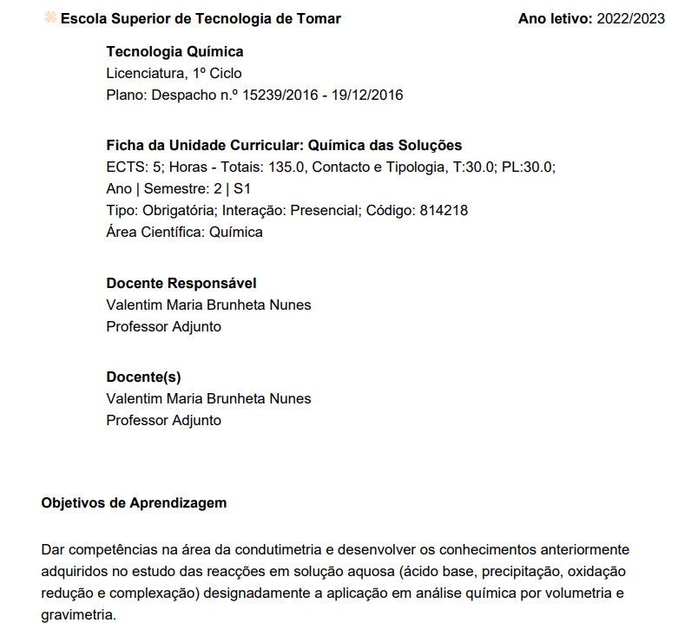

Químicas das Soluções
A Química das Soluções é uma UC introdutória aos conceitos de Análise Química, com enfoque nas reações em solução aquosa.

Slide 3
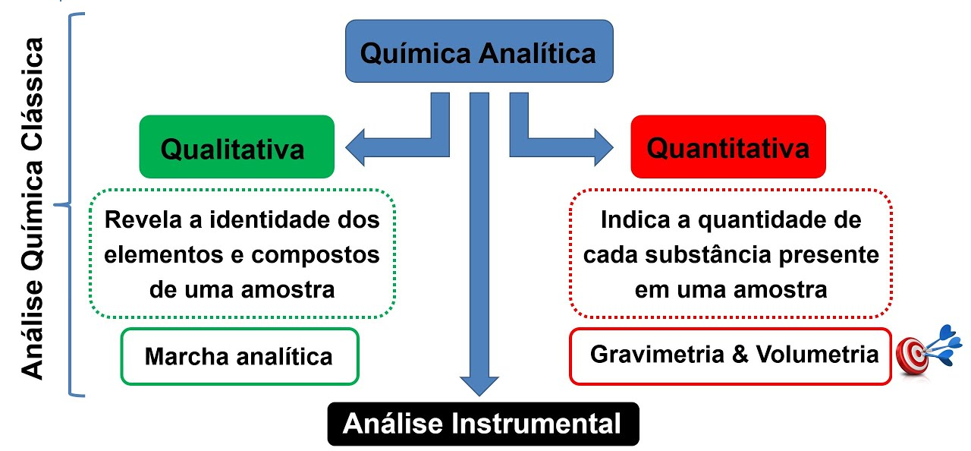
Químicas das Soluções
Química Analítica é o ramo da química que envolve a separação, identificação e determinação das quantidades relativas dos componentes de uma amostra.

Slide 4
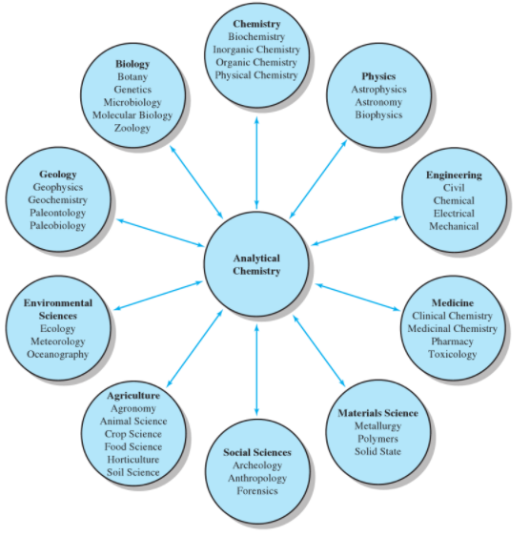
Químicas das Soluções
Fundamentals of Analytical Chemistry, Douglas A Skoog, Stanley R Crouch, F James Holler e Donald M West

Slide 5
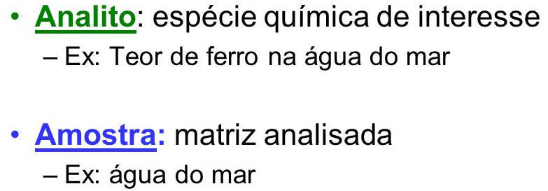
Químicas das Soluções
As etapas gerais de uma análise química quantitativa (genericamente) são:
Definição do problema analítico
Escolha do método analítico adequado
Obtenção de uma amostra representativa (amostragem)
Preparação da amostra
Análise química: calibração e medição
Tratamento e interpretação de dados, controle de qualidade analítica e apresentação dos resultados

Slide 6
Químicas das Soluções
CLASSIFICAÇÃO DOS MÉTODOS ANALÍTICOS
Quanto ao nível de concentração do constituinte presente na amostra:
MAIORITÁRIOS (Macro): 1 a 100% do analito na amostra → métodos clássicos são adequados
MINORITÁRIOS (Micro): 0.01 a 1% do analito na amostra.
TRAÇOS: menor que 0.01% do analito na amostra → métodos instrumentais são mais sensíveis.
Quanto a dimensão da amostra (quantidade da amostra necessária para a análise):
MACROANÁLISE: amostras com massa superior a 0.1 g
SEMIMICROANÁLISE: amostras com massa de 0.01 a 0.1 g
MICROANÁLISE: amostras com massa de 10⁻⁴ a 0.01 g
ULTRA MICROANÁLISE: amostras com massa menor que 10⁻⁴ g

Slide 7
Soluções
Químicas das Soluções
Solução: mistura homogénea de duas ou mais substâncias.
Solvente: Componente em maior quantidade, ou no mesmo estado físico da solução (ex: água numa solução aquosa)
Soluto: componente em menor quantidade, ou num diferente estado físico (ex: NaCl numa solução aquosa)
Concentração química: quantidade de soluto contida em um dado volume ou massa de solução ou de solvente.

Slide 8
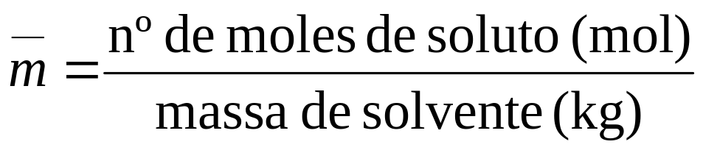
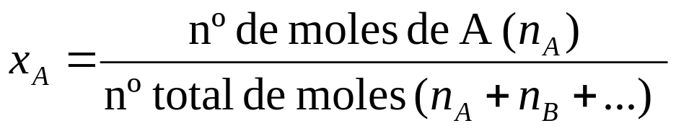
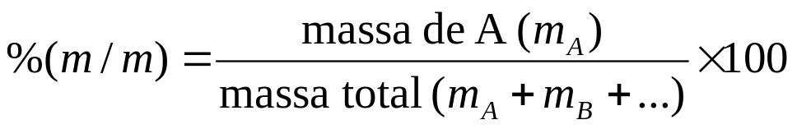
Unidades de concentração
Químicas das Soluções
Molalidade:
Fracção molar:
% em massa:

Slide 9
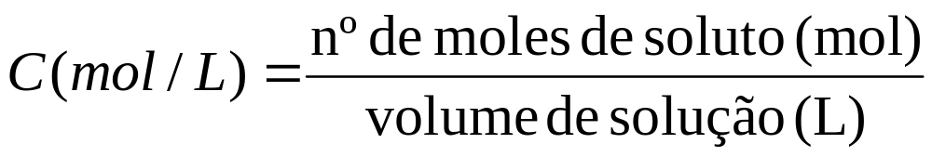
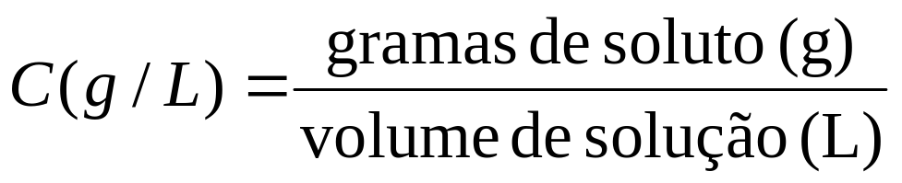
Unidades de concentração
Químicas das Soluções
Concentração em mol.L⁻¹:
Concentração em g.L⁻¹:

Slide 10
Químicas das Soluções
Partes por milhão (ppm) e partes por bilião (ppb)
ppm : partes de soluto por milhão de partes da solução. As unidades de massa no numerador e no denominador devem ser explicitas. Em soluções aquosas e diluídas, 1 ppm corresponde a 1 μg.mL⁻¹ (= 1 mg.L⁻¹ )
ppb: partes do soluto por bilião de partes da solução. A unidade da massa no numerador e no denominador devem ser explicitas. Em soluções aquosas e diluídas, 1 ppb corresponde a 1ng.mL⁻¹ (= 1 μg.L⁻¹ )

Slide 11
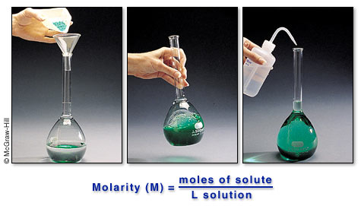
Preparação de soluções
Químicas das Soluções
Para se preparar uma solução com uma dada concentração em mol.L⁻¹ de um sólido ou líquido puro, pesamos uma massa exata do reagente e dissolvemos no volume desejado num balão volumétrico.

Slide 12
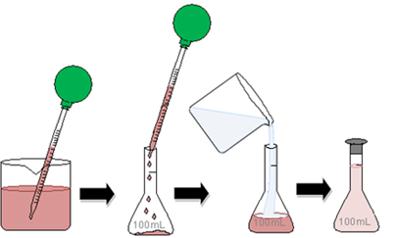
Diluição de soluções
Químicas das Soluções
A diluição é um processo de preparação de soluções menos concentradas a partir de outras mais concentradas.
Moles de soluto antes da diluição = moles de soluto depois da diluição
C_{i} × V_{i} = C_{f} × V_{f}

Slide 13
Químicas das Soluções
Exercícios
1. Qual a molaridade de uma solução que contem 0.435g de KMnO₄ em 250 mL de solução?
2. Como se poderá preparar 200 mL de uma solução 0.8 M de NaOH a partir de uma solução armazenada 5.0 M?
3. Considere-se uma solução que contem 1.2 kg de etilenoglicol (C₂O₂H₆) em 4 kg de água. Calcular a molalidade, fração molar e percentagem em massa do etilenoglicol.

Slide 14
4. O oceano possui uma concentração de 0.054 mol.L⁻¹ de MgCl₂ . Quantos gramas de MgCl₂ estão presentes em 25 mL de água do mar?
Químicas das Soluções
Exercícios
5. A concentração do hidrocarboneto C₂₉H₆₀ na água da chuva durante o verão é de 34 ppb. Calcular a concentração molar do hidrocarboneto.
6. Calcular a concentração molar de uma solução de HCl a 37% m/m e densidade 1,19 g.mL⁻¹

Slide 15
Químicas das Soluções
Exercícios
7. A concentração molar do HCl “concentrado” que é vendido para ser usado em laboratório, é de aproximadamente 12 mol.L⁻¹ Quantos mililitros desse reagente devem ser diluídos para se preparar 500 mL de HCl 0.1 M?
8. Quantos gramas de CuSO₄ ·5H₂O devem ser dissolvidos num balão volumétrico de 500 mL para preparar uma solução que contém 8 mmol.L⁻¹ de Cu²⁺?
9. Quantos gramas de uma solução 50% m/m de NaOH devem ser diluídos para preparar 1 L de uma solução de NaOH 0.1 M?

